Slide 1
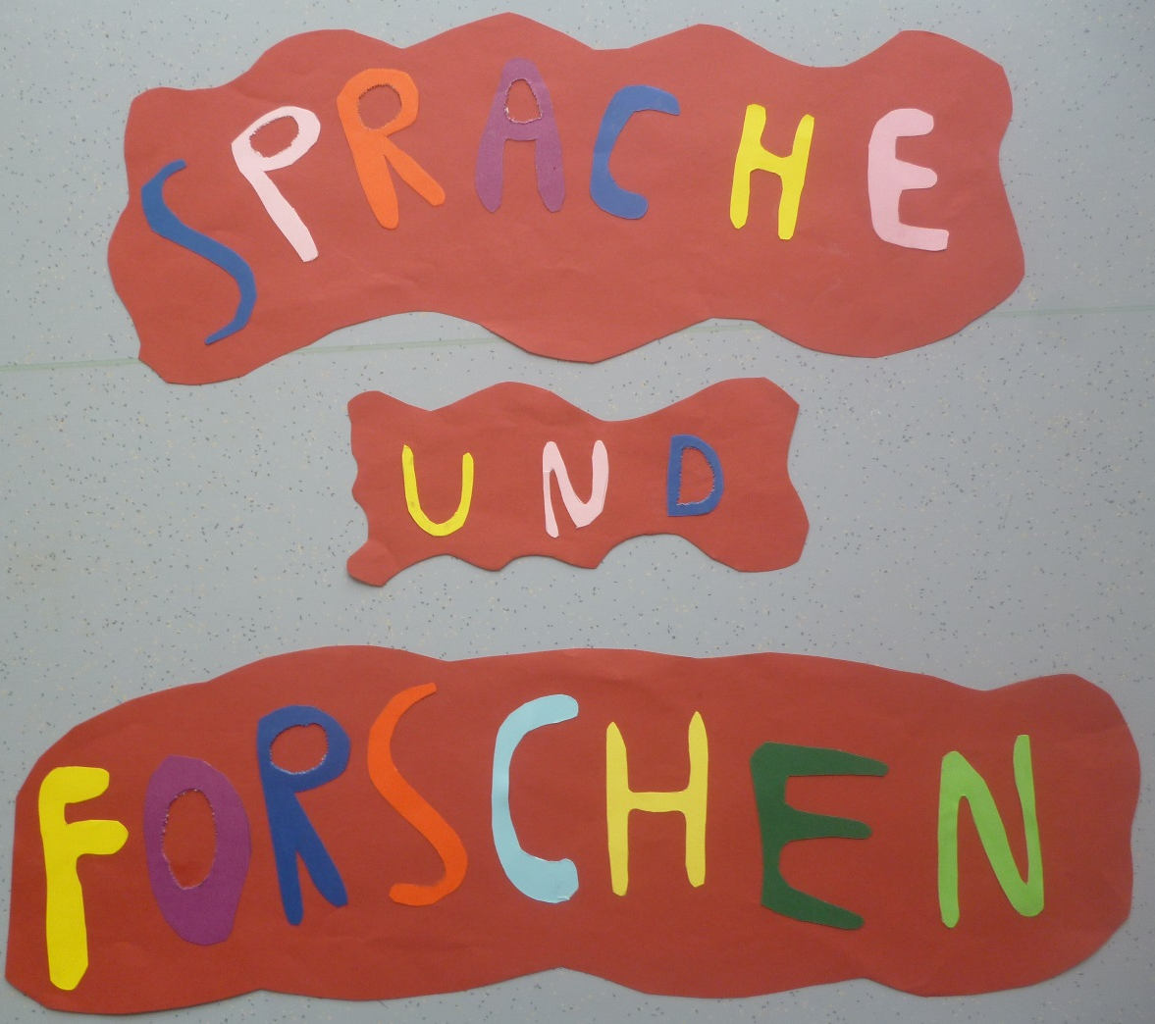
Grundschule Tramin
2014/2015
Klassen 5A/5B, 2A/2B

Slide 2
Tätigkeiten Schuljahr 2014/2015
Dezember 2014: 2A/2B während Freiarbeit
Richtiger Umgang mit Feuer
Wie viele Tropfen passen auf eine Münze?

Slide 3
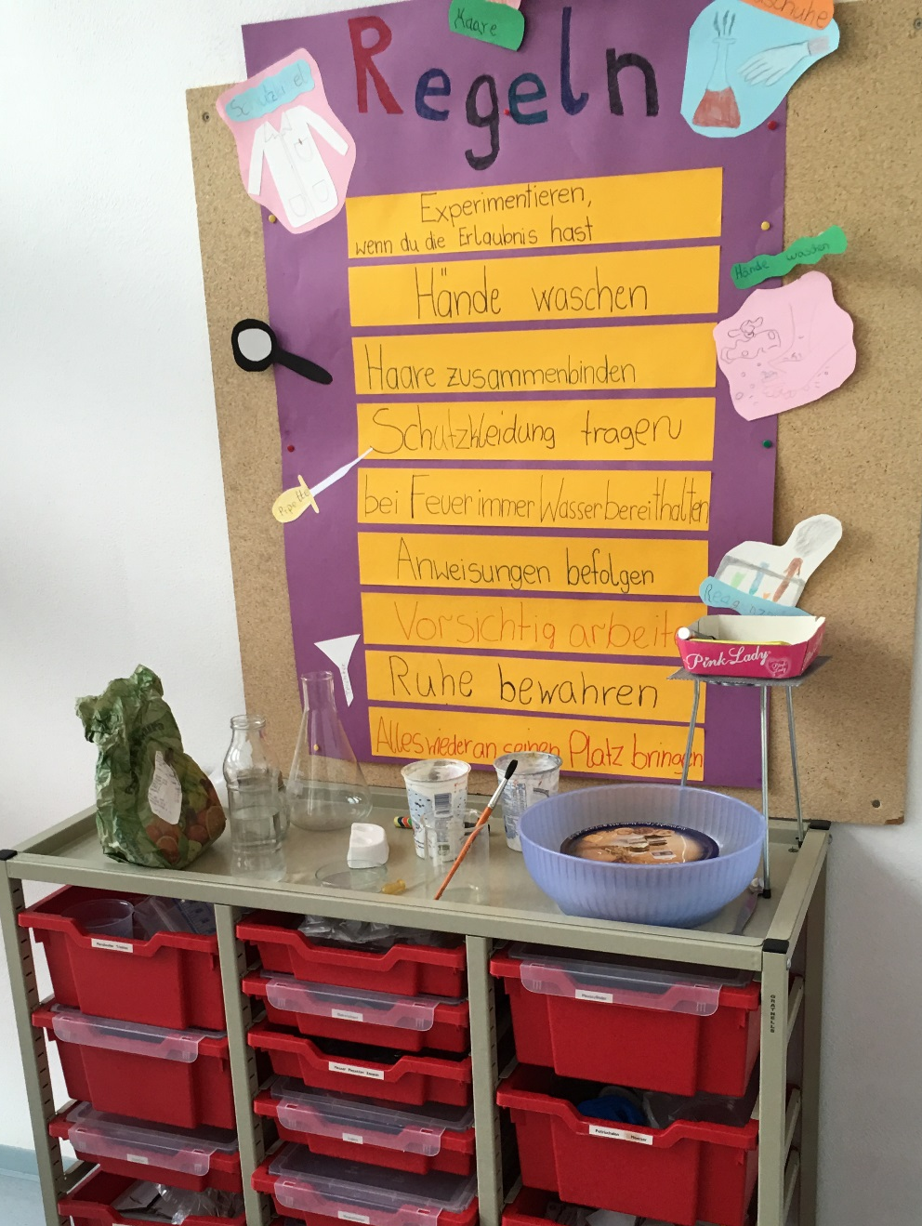
März 2015 während Freiarbeit
Einführung des Forscherlabor
April 2015 Tag der offenen Tür
Lotusblüte
Die gepfefferte Büroklammer
Auch Luft braucht Platz
April 2015 Wahlfach Experimente:
Magnetismus (Gruppe 1)
Von klein nach groß –
Stereoskopführerschein (Gruppe 2)

Slide 4
Wahlfach: Magnetismus (2 Stunden)
An verschiedenen Tischen wurden Experimente mit Magneten vorbereitet.
Anhand eines Arbeitspasses mussten die Schüler vor jedem Experiment eine Vermutung anstellen
Anschließend wurde es von jedem Schülerteam (2 Partner) durchgeführt
Die Erkenntnisse wurden auch auf dem Pass verschriftlicht
Am Ende der Einheit (2 Stunden) wurde das erlangte Wissen mittels Lückentext überprüft (zwei Schwierigkeitsgrade)

Slide 5
Arbeitspass

Slide 6
Wissensüberprüfung für 2. Klasse

Slide 7
Wissensüberprüfung für 5. Klasse

Slide 8
Wahlfach: Von klein zu groß (2 Stunden) Stereoskop-Führerschein
An 3 verschiedenen Tischen wurden Experimente vorbereitet:
Wasserlupe basteln und ausprobieren
mit Becherlupe Geldscheine und mitgebrachtes Material beobachten
Anschließend wurde es von jedem Schülerteam (2 Partner) durchgeführt
Die Erkenntnisse wurden auch auf dem Pass verschriftlicht
Am Ende der Einheit (2 Stunden) wurde das erlangte Wissen mittels Lückentext überprüft (zwei Schwierigkeitsgrade)

Slide 9
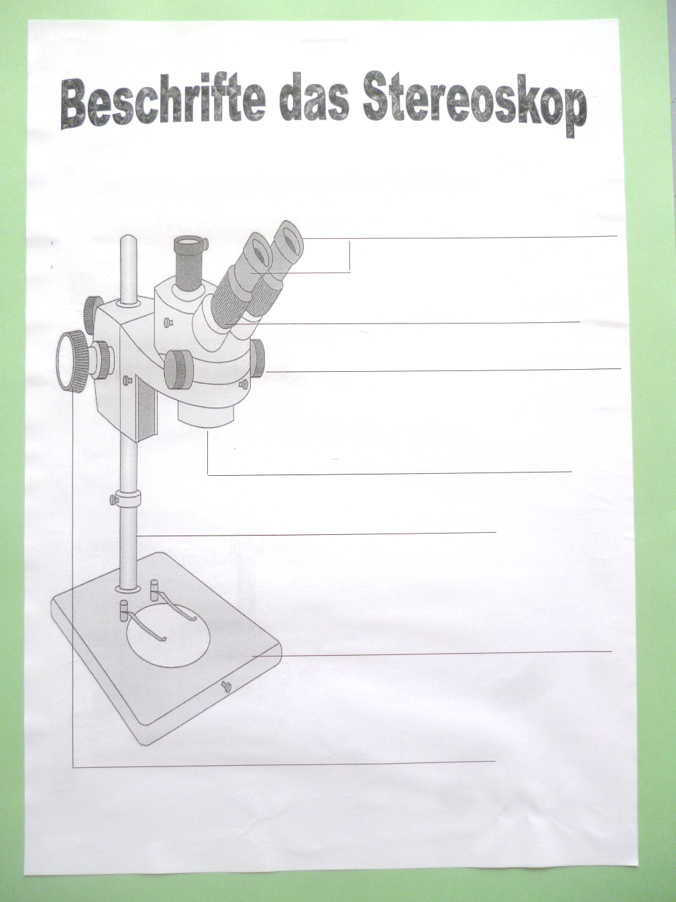
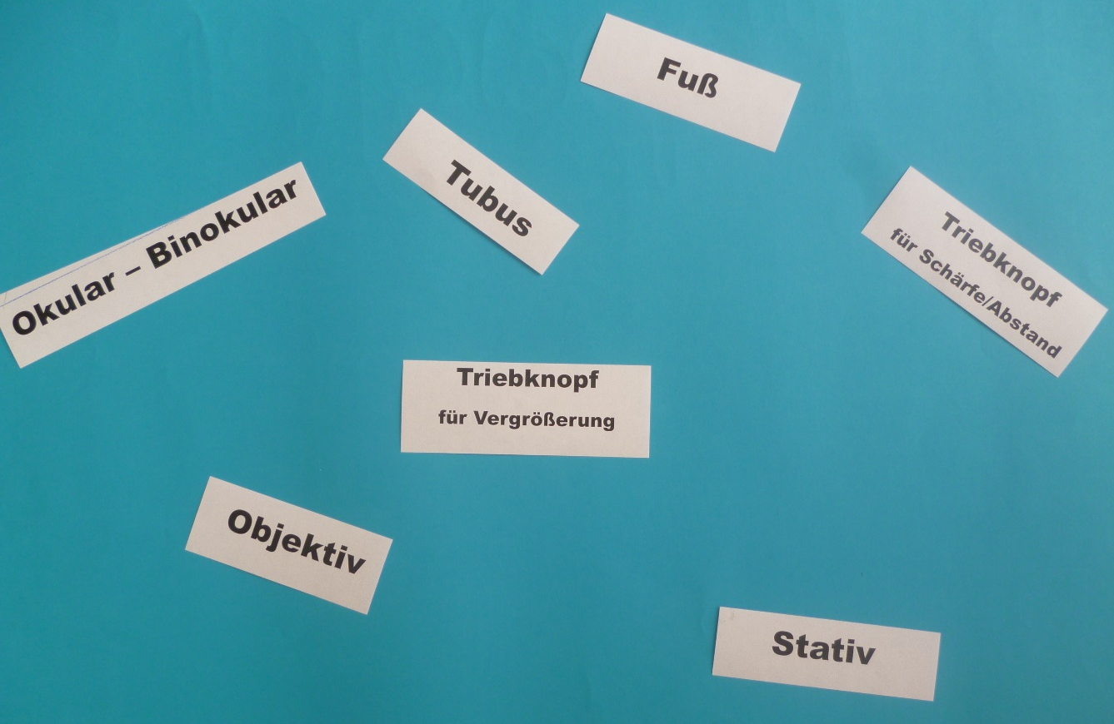
Mikroskop-Führerschein Unterstufe und Oberstufe
Stereoskop\Stereoskopführerschein_Unterstufe.pdf
Stereoskop\Stereoskopführerschein_Oberstufe.pdf

Slide 10
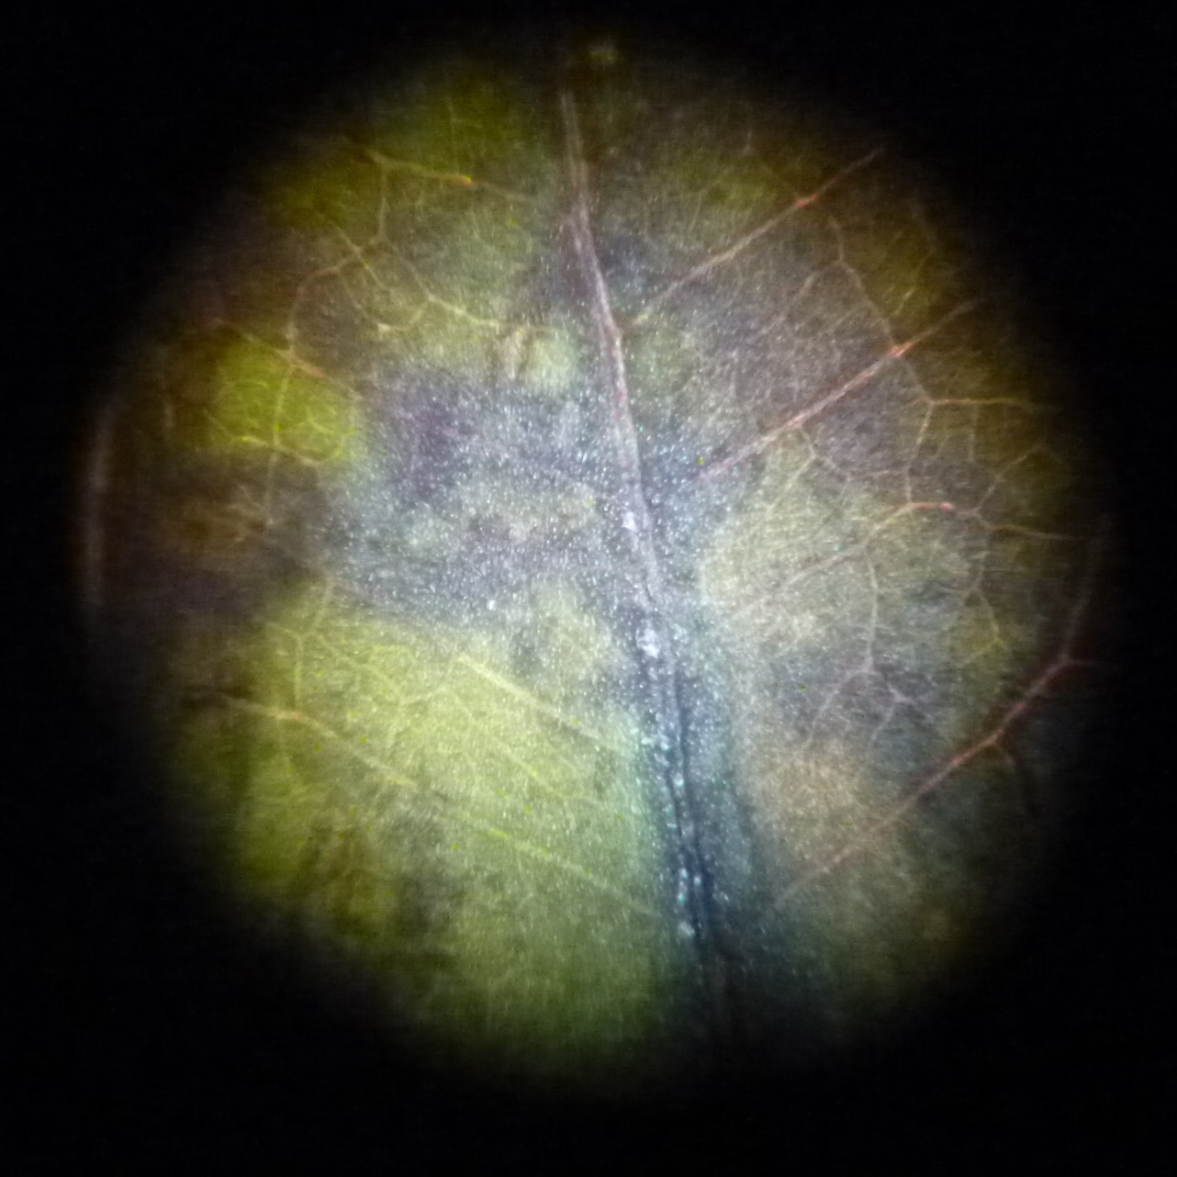
Blick durch
die Kamera

Slide 11
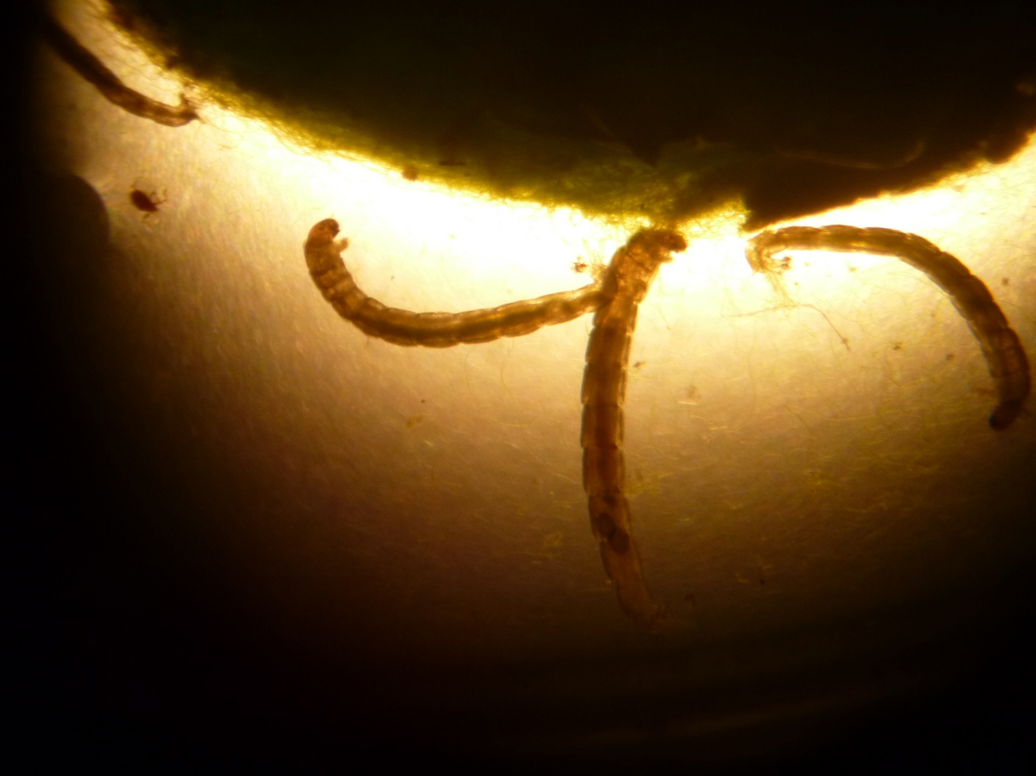

Slide 12
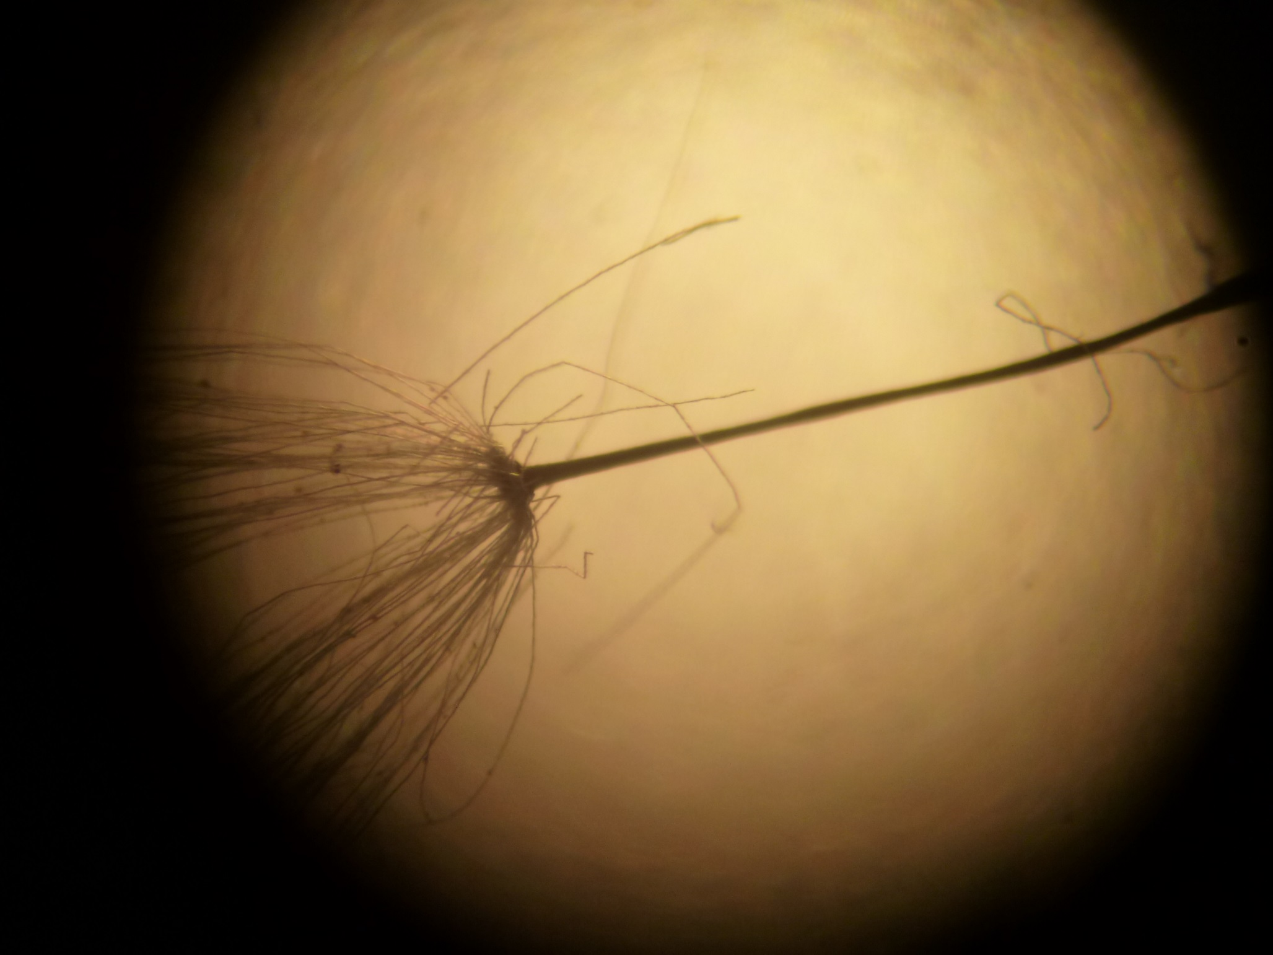

Slide 13
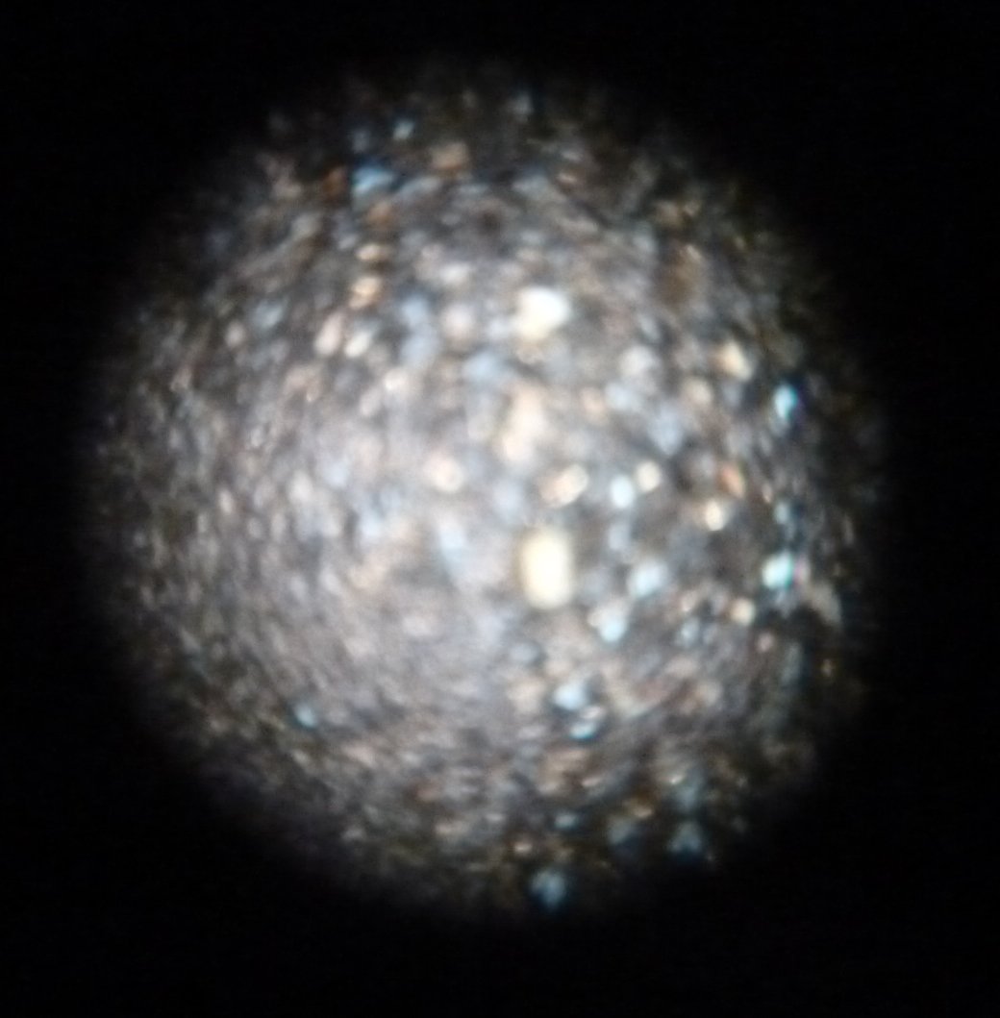

Slide 14
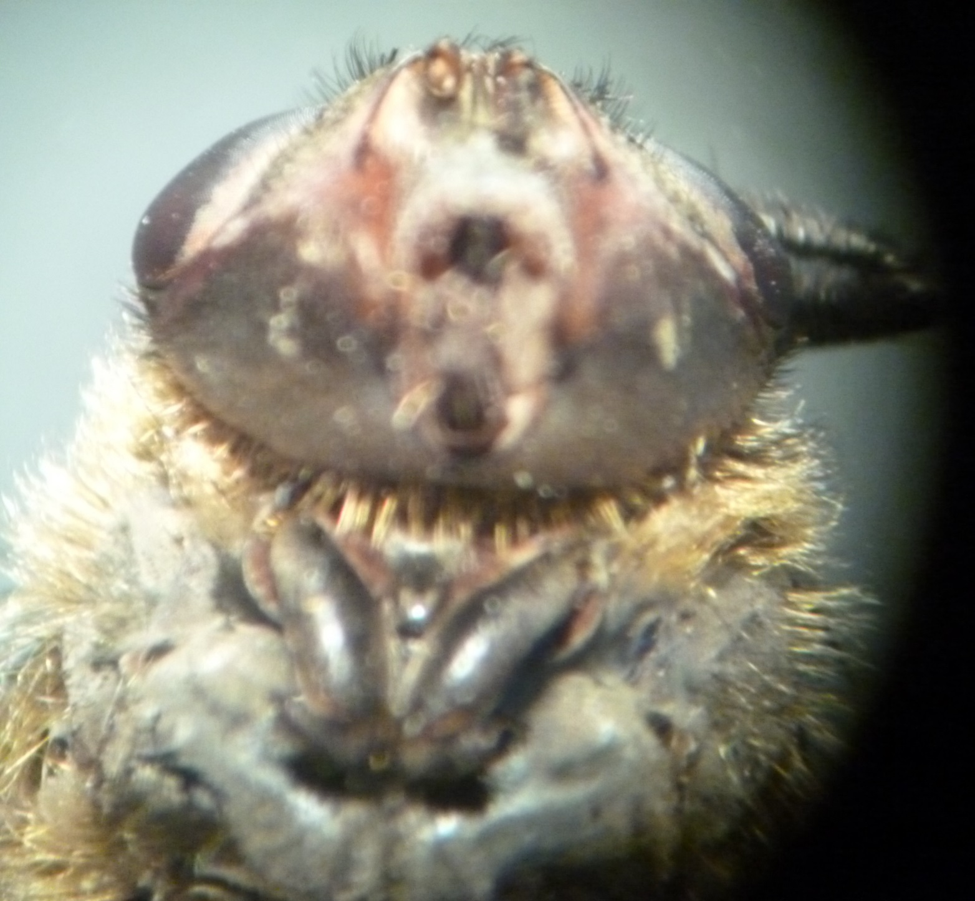

Slide 15
Tätigkeiten Schuljahr 2015/2016
November 2015
Wahlfach: Feuer, Wasser los

Slide 16
April 2016
Wahlfach: Geheimschriften
Einführung: Wie entsteht Farbe?
Anhand einer Mindmap wurden die
Experimente dokumentiert

Slide 17
6 weitere Versuche standen den Kindern zur Auswahl:
Aus wie vielen Farben besteht die Farbe schwarz
Geheimschrift Zitronensaft
Geheimschrift Essig
Geheimschrift Waschmittel
Geheimschrift Essig
Geheimschrift Ruß

Slide 18
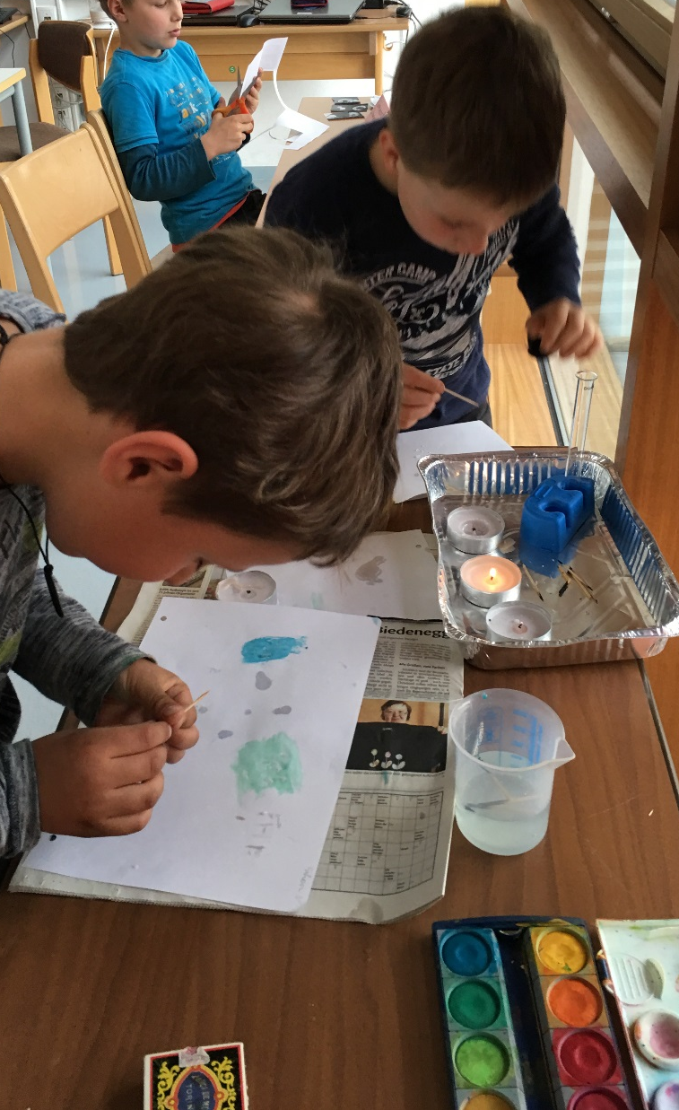

Slide 19
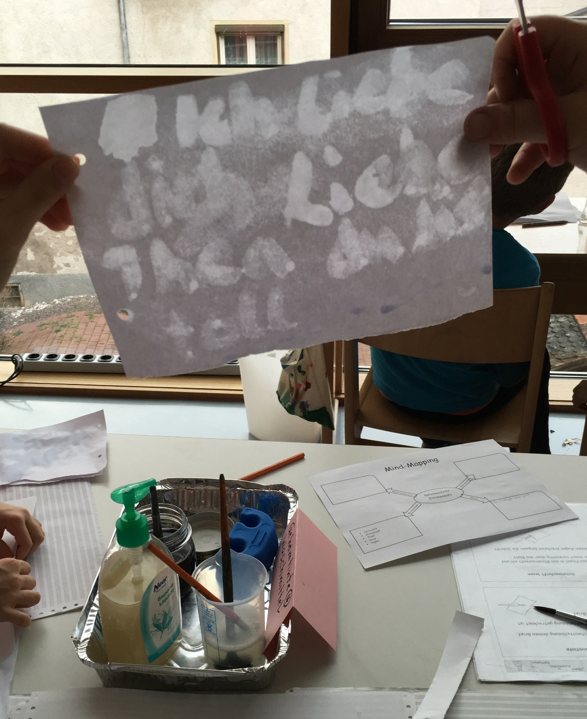

Slide 20
Tätigkeiten Schuljahr 2015/2016
November 2015
Wahlfach: Feuer, Wasser los
April 2016
Wahlfach: Geheimschriften

Slide 21
Danke für die Aufmerksamkeit Inge und Patrizia

